Slide 1

OPTOACOPLADOR

Slide 2
OBJETIVOS
QUE ES UN OCTOACOPLADOR
PARA QUE SE UTILIZA
EJEMPLO DE USO

Slide 3
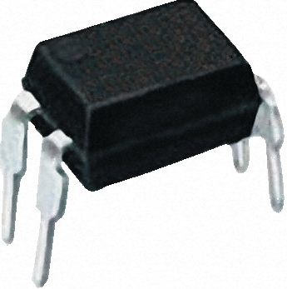
OPTOACOPLADOR
También llamado optoaislador o aislador acoplado ópticamente, es un dispositivo de emisión y recepción que funciona como un interruptor activado mediante la luz emitida por un diodo led que satura un componente optoelectrónico.

Slide 4
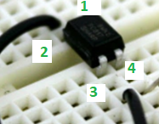
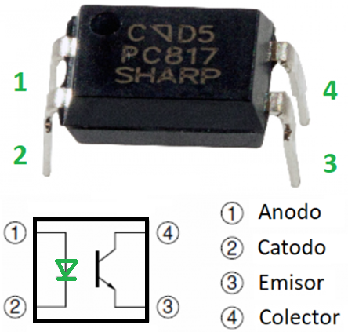
EN BREADBOARD

Slide 5
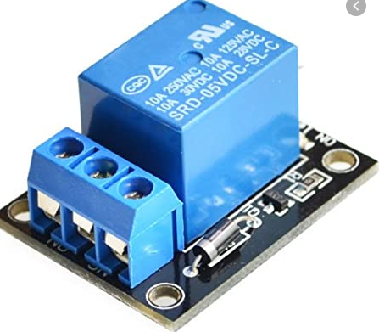
OPTOACOPLADOR vs RELAY
Optoacoplador más pequeño y más barato $0.10.
Debe calcularse que no entre al optoacoplador mas de 50 mA.
Relay es usado cuando se tiene mayor amperaje.

Slide 6
OPTOACOPLADOR vs RELAY
Ambos evitan usar 2 switches
Optoacoplador pequeno
Evita codificar
Para voltajes bajos

Slide 7
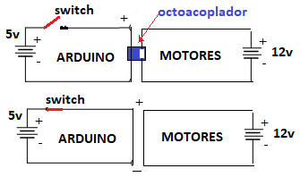
OPTOACOPLADOR PC817
Dos circuitos con diferente voltaje
Evita tener 2 switch de encendido

Slide 8
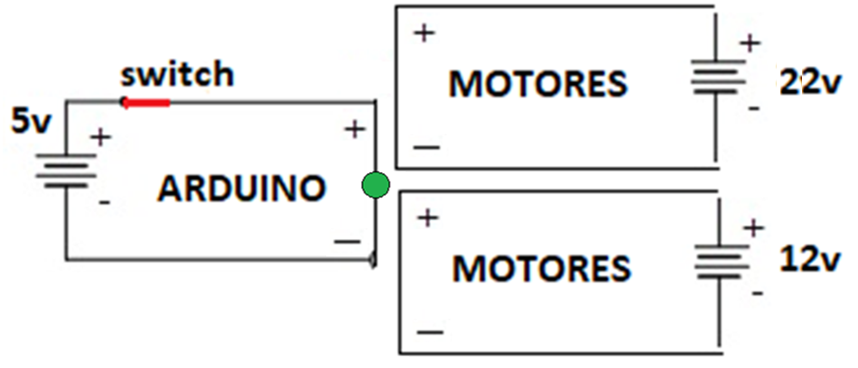
3 SISTEMAS DIFERENTES VOLTAJE

Slide 9
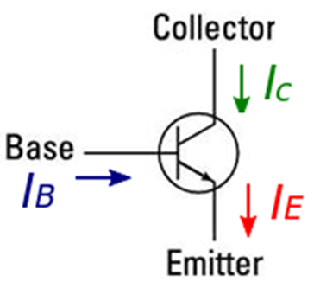
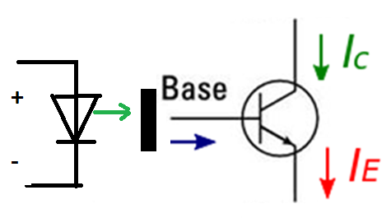
TRANSISTOR - OPTOACOPLADOR
TRANSISTOR
Electricidad a Base
OPTOACOPLADOR
Luz a Base

Slide 10
OPTOACOPLADOR PC817
Cuando entra energía por 1, enciende LED interno.
Esto hace que luz influya en la base de transistor, y permita el paso de energía del punto 4 al 3.
Punto 2 y 3 a tierra diferentes.

Slide 11
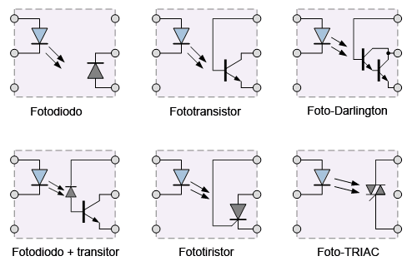
OPTOACOPLADORES

Slide 12
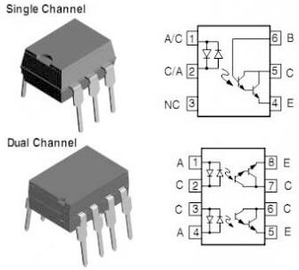
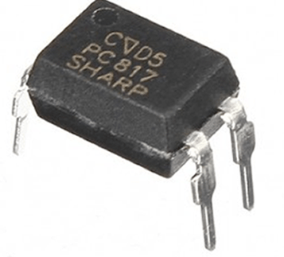
OPTOACOPLADORES

Slide 13
OPTOACOPLADORES

Slide 14
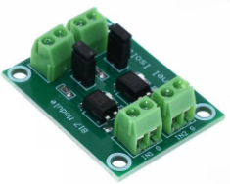
Placa de aislamiento de optoacoplador PC817 de 4 canales, Módulo adaptador de convertidor de voltaje, controlador de 3,6-30V, módulo aislado fotoeléctrico, PC 817

Slide 15
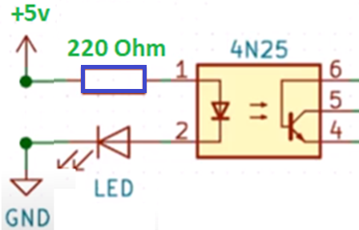
2N25
El paso de la electricidad depende de:
1 – Punto 6 con corriente
2 – Led interno

Slide 16
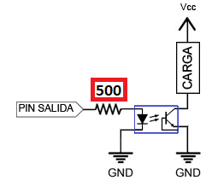
CON ARDUINO INCLUYA RESISTENCIA 220 - 510 Ohm
Rango 10 mA - 50 mA
Arduino 5v 500 mA
Resistencia de 220 -510 Ohm
Recomendado 500 Ohm

Slide 17
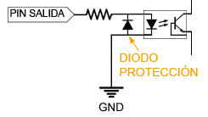
DIODO OPCIONAL

